Slide 1


Presentazione caso di studio Analisi e Gestione del Rischio Organizzazione analizzata: Amazon.com
Alunna: Francesca Annese
Matricola: 765761

Slide 2
OBIETTIVO: determinare il livello di rischio all’interno di un’azienda.
ANALISI EFFETTUATE:
Identificazione, analisi e ponderazione del rischio
Valutazione del rischio → determinazione quantitativa e qualitativa
Controlli di sicurezza
Normalizzazione
Test statistici
Risk assessment: indica la valutazione del rischio, è volto a individuare e analizzare i rischi per capire quali siano le priorità di intervento e produrre poi azioni strategiche per contenerli o attenuarli.
Rischio: potenzialità che un'azione o un'attività porti a una perdita o ad un evento indesiderabile.

Slide 3
Contesto aziendale: Amazon.com
Azienda originaria degli USA che si occupa di e-commerce insieme ai servizi di cloud computing
L'azienda Amazon è stata fondata nel 1994 da Jeff Bezos
La sua sede è città di Seattle nello stato americano di Washington
È riuscita a creare siti web completamente indipendenti per molti mercati in cui è presente in tutto il mondo, In questo modo è in grado di offrire i prodotti specifici di ciascuno di quei paesi.
Il 23 novembre 2010 viene lanciata la versione italiana di Amazon.
Fornisce una serie di servizi

Slide 4
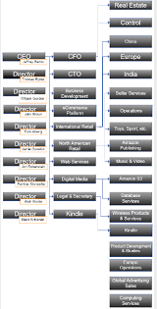
Struttura organizzativa e organigramma
Particolarità: consente un controllo completo sulle operazioni di e-commerce a livello globale e mantiene una struttura organizzativa che supporti adeguatamente la sua espansione sul mercato.
Struttura organizzativa di tipo funzionale: struttura si concentra sulle funzioni aziendali come basi per determinare le interazioni tra i componenti dell'organizzazione. Ogni funzione aziendale principale ha un gruppo dedicato insieme a un dirigente.
Obiettivo strategico: consentire ad Amazon di facilitare la gestione delle operazioni di e-commerce in tutta l'organizzazione
I principali gruppi basati sulle funzioni nella struttura organizzativa di Amazon sono:
Ufficio del CEO
Sviluppo del business
Amazon Web Services (AWS)
Finanza
Affari internazionali dei consumatori
Contabilità
Affari dei consumatori
Legale e segreteria
La gerarchia di Amazon è espressa in termini di un sistema globale di linee verticali di comando e autorità che influenzano la società di vendita al dettaglio online. Ad esempio, le direttive degli alti dirigenti sono applicate in tutta l'organizzazione, interessando tutti gli uffici competenti della società in tutto il mondo.

Slide 5
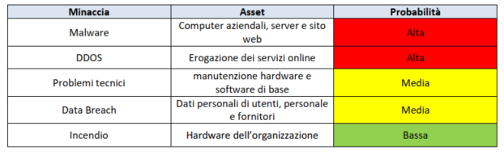
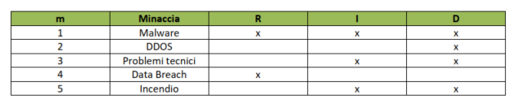
Minacce – Asset - Probabilità
r(m,a,v) ∝ p(m) ⋅ i(m,a)
Il rischio della minaccia sull’asset è direttamente proporzionale alla probabilità della minaccia per l’impatto che tale minaccia ha sull’asset.
i(a) = (I-ris(a), I-int(a), I-dis(s))
Valutazione delle conseguenze dei rischi equiparata alla valutazione degli impatti di ciascuna minaccia su ogni asset: si può determinare inizialmente il valore dell’asset in termini di riservatezza, integrità e disponibilità (parametri RID).

Slide 6
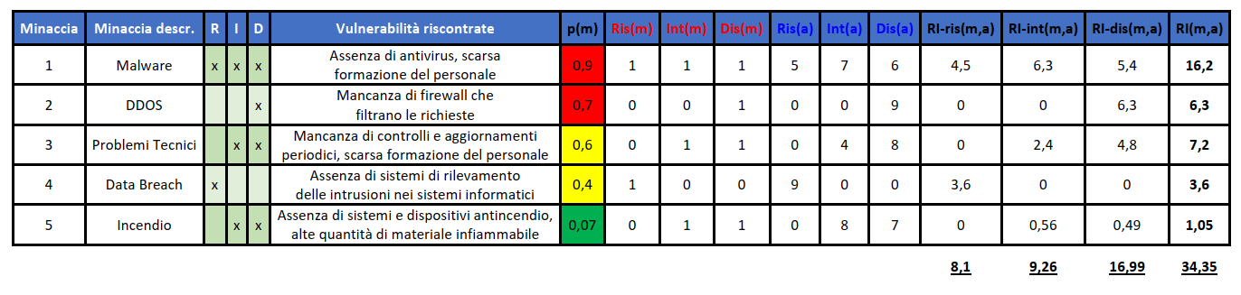
Rischio intrinseco quantitativo
Somma dei rischi scomposti: RI(m,a) = RI-Ris(m,a) + RI-Int(m,a) + Ri-Dis(m,a)

Slide 8
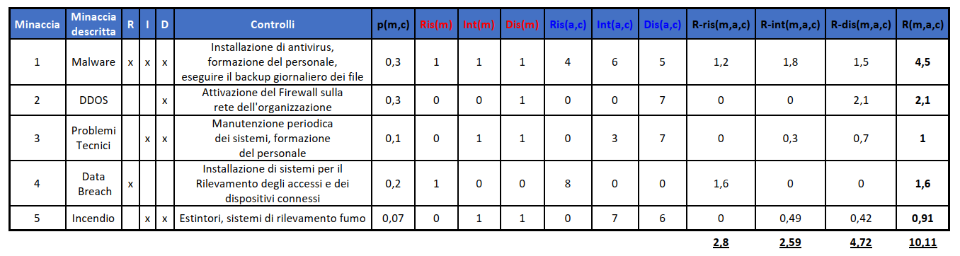
Controlli di sicurezza
Somma dei rischi scomposti: RI(m,a,c) = RI-Ris(m,a,c) + RI-Int(m,a,c) + RI-Dis(m,a,c)
La probabilità di accadimento del rischio malware si è attenuata, quindi il controllo di sicurezza è ideale.

Slide 10
Rischio intrinseco VS Rischio totale
Riporto i valori totali ottenuti:
RI(m,a) = 34,35
R(m,a,c) = 10,11
Riporto anche i valori totali ottenuti per la minaccia malware:
RI(m,a) = 16,2
R(m,a,c) = 4,5
Riporto anche i valori totali ottenuti per la minaccia DDOS:
RI(m,a) = 6,3
R(m,a,c) = 2,1
Riporto anche i valori totali ottenuti per la minaccia Problemi tecnici:
RI(m,a) = 7,2
R(m,a,c) = 1
Riporto anche i valori totali ottenuti per la minaccia Data Breach:
RI(m,a) = 3,6
R(m,a,c) = 1,6
Riporto anche i valori totali ottenuti per la minaccia Incendio:
RI(m,a) = 1,05
R(m,a,c) = 0,91

Slide 11
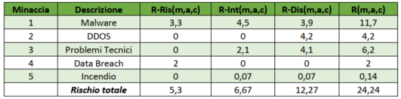
Attenuazione del rischio
Somma delle differenze: RI(m,a) – R(m,a,c)

Slide 12
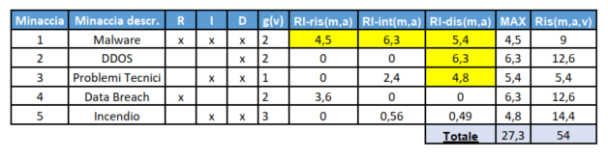
Analisi qualitativa
Moltiplico il valore del rischio intrinseco per il valore della vulnerabilità:
r(m, a, v) = max[p(m) ⋅ ris(m) ⋅ ris(a), p(m) ⋅ int(m) ⋅ int(a), p(m) ⋅ dis(m) ⋅ dis(a)] ⋅ g(v)
Assegno un valore g(v), cioè il rischio che dipende dalle vulnerabilità v e dalla loro gravità g in base a una scala di valori basata sull’adeguatezza dei controlli.

Slide 13
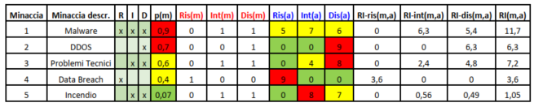
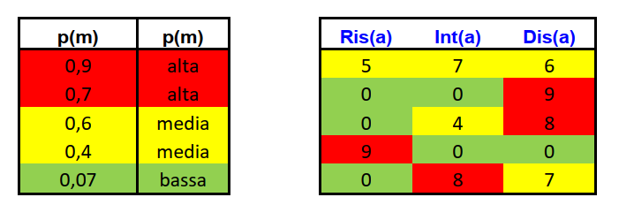
Normalizzazione del rischio
Assegno dei livelli di rischio intrinseco rispetto a tabelle normalizzate così da riportare i valori del rischio ad una scala predefinita.

Slide 14
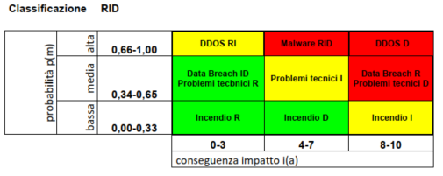
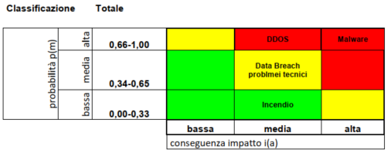
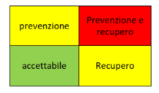
Le probabilità e gli impatti vengono divisi in aree e le minacce su ogni componente RID vengono mappate nelle aree create.
È così possibile definire l’opzione di trattamento più appropriata alla gestione della minaccia:

Slide 15
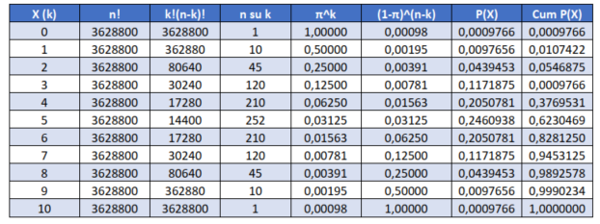
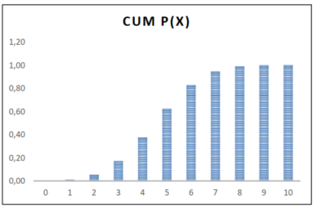

V.C. Binomiali → Data Breach
Dati:
Numero di prove ripetute n = 10
Eventi favorevoli k = 1…10
Probabilità evento favorevole π = 0,5
Probabilità complementare (ev. sfavorevole) 1- π = 0,5
µ = E(X) = n π
𝜎2= n π (1-π)

Slide 16
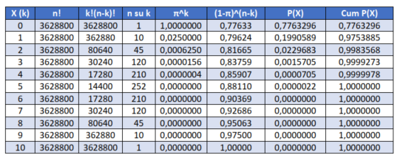
Probabilità composta di Data Breach
Accade simultaneamente che:
- Avviene un data breach; - I sistemi per il rilevamento degli accessi e dei dispositivi connessi non funzionano.
La probabilità totale è data da: Ptot(Data Braech + Malfunzionamento sistema) =
= π* π’= 0,5*0,05 = 0,025
Dati:
Numero di prove ripetute n = 10
Eventi favorevoli k = 1…10
Probabilità evento favorevole π = 0,025
Probabilità complementare (ev. sfavorevole) 1- π = 0,975
Questa probabilità dell’evento composto è molto bassa, vicino all’1. In questo caso posso non considerare questa situazione perché è molto bassa. Decido quindi di mantenere solo l’evento di Data Breach.

Slide 17
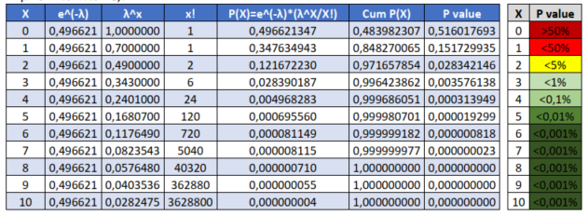
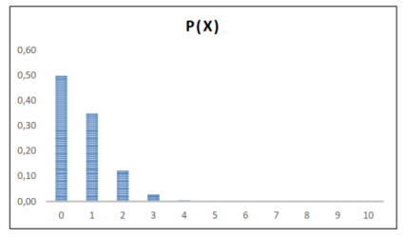
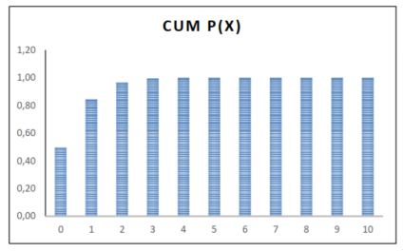
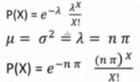
V.C. Poisson → Incendio
Dati:
Numero di prove ripetute n = 10
Eventi favorevoli k = 1…10
Probabilità evento favorevole π = 0,07
Probabilità complementare (ev. sfavorevole) 1- π = 0,93
- e = numero di Neplero = 2,718 - µ = λ Valore medio - 𝜎2 = λ Varianza - 𝜎 = √ λ
-µ= 𝜎2 = λ= n π = 0,7

Slide 18
Conclusioni
Le minacce analizzate in questo caso di studio sono solo 5, ma effettivamente le minacce che colpiscono questa organizzazione sono molte di più e sono appartenenti alle più svariate categorie.
La minaccia più probabile è quella di malware con un impatto molto alto, seguita dalle minaccia DDOS, problemi tecnici e Data Breach fino ad arrivare alla minaccia con minor probabilità, ovvero quella di incendio.
Si è reso indispensabile avviare opzioni di recupero ma anche di prevenzione, attraverso la messa in atto di controlli adeguati → la minaccia malware (con la probabilità più alta di accadimento) si è attenuata. Il controllo di sicurezza che è stato applicato è ideale, la probabilità di accadimento è diminuita.
Normalizzando abbiamo abbandonato i numeri soffermandoci sulla formula qualitativa (massimo livello di rischio)
Per i test statistici ho usato variabili casuali discrete

